Slide 1
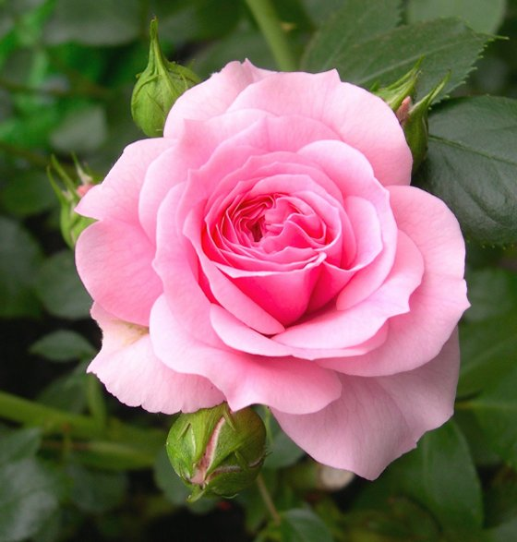
স্বাগতম

Slide 2
Aveyj Kvjvg AvRv` iæ‡ej,
সহকারী শিক্ষক
knx` AvjvDwÏb D”P we`¨vjq, wgR©vcyi, cvKzw›`qv, wK‡kviMÄ|

Slide 3
পাঠ পরিচিতি:
শ্রেণী:নবম
বিষয়: হিসাব বিজ্ঞান
সময়: ০৬.২০-৭.১০
তাং ২৩-১০-২০১৯ইং

Slide 4
মোট ডেবিট
মোট ক্রেডিট
মালিকানা সত্ব
সম্পদ
দায়
ব্যয়
আয়
রেওয়ামিল

Slide 5
পাঠ শিরোণাম
রেওয়ামিল
ও
এর প্রস্তুত প্রণালী

Slide 6
শিখনফল:
১. রেওয়ামিলের সংজ্ঞা বলতে পারবে।
২.রেওয়ামিলের উদ্দেশ্য ব্যাখ্যা করতে পারবে।
৩. হিসাবের উদ্বৃত্ত দিয়ে যথাযথ ছকে রেওয়ামিল প্রস্তুত করে হিসাবের গানিতিক নির্ভুলতা যাচাই করতে পারবে।

Slide 7
পাঠ উপস্থাপন:
রেওয়ামিল: যে বিবরণী বা ছকের মাধ্যমে খতিয়ান হিসাবের ডেবিট ও ক্রেডিট উদ্বৃত্ত সমূহ সাজিয়ে হিসাবের গানিতিক শুদ্ধতা যাচাই করা হয়, তাকে রেওমিল বলে।
নমুনা ছক : প্রতিষ্ঠানের নাম.........
রেওয়ামিল
....সালের.....তারিখের........
ক্র.নং হিসাবের শিরোনাম খ:পৃ ডে:টাকা ক্রে:টাকা

Slide 8
রেওয়ামিলের উদ্দেশ্য:
১. জাবেদা ও খতিয়ানে লেনদেনগুলো সঠিকভাবে লিপিবদ্ধ করা হয়েছে কিনা তা যাচাই করা রেওয়ামিলের মূখ্য উদ্দেশ্য।
২. আর্থিক বিবরণী তথা বিশদ আয় বিবরণী ও আর্থিক অবস্থার বিবরণী প্রস্তুত সহজতর করা।
৩. জাবেদা ও খতিয়ানে কোন ভুলত্রুটি থাকলে তা উত্ঘাটন ও সংশোধন করা।

Slide 9
নিচের ছকটির দিকে লক্ষ্য কর:
প্রতিষ্ঠানের নাম.........
রেওয়ামিল
....সালের.....তারিখের........
ক্র.নং হিসাবের শিরোনাম খ:পৃ ডে:টাকা ক্রে:টাকা

Slide 10
রেওয়ামিল প্রস্তুত প্রণালী:
১. রেওয়ামিলের ছকে ঘর/কলাম হবে ৫টি।
২. ছকের উপরে শিরোনাম থাকবে।
৩. ক্রমিক নং কলামে হিসাবের ক্রমিক নং ধারাবাহিক ভাবে বসবে।
৪. খতিয়ান থেকে যে সব উদ্বৃত্ত আনা হয়, সেগুলো হিসাবের শিরোনাম কলামে বসাতে হয়।
৫. খতিয়ানের যে পৃষ্ঠা হতে হিসাবের উদ্বৃত্ত রেওযামিলে স্থানান্তর করা হয়েছে, খ:পৃ:ঘরে সেই পৃষ্ঠা নং লিখতে হয়।

Slide 11
৬. খতিয়ানের বিভিন্ন হিসাবের ডেবিট উদ্বৃত্ত যথা- যাবতীয় সম্পদ এবং ব্যয় হিসাবের টাকা ডেবিট টাকা কলামে বসবে। ৭. খতিয়ানের বিভিন্ন হিসাবের ক্রেডিট উদ্বৃত্ত যথা- যাবতীয় দায়, মালিকানা সত্ব ও আয় হিসাবের টাকা ক্রেডিট টাকা কলামে বসবে।

Slide 12
মূল্যায়ন:
১. রেওয়ামিলের ডেবিট দিকে যাবে এমন ৭ টি সম্পদ ও ব্যয় হিসাবের নাম লিখ।
২. রেওয়ামিলের ক্রেডিট দিকে যাবে এমন ৫ টি দায় ও আয় হিসাবের নাম লিখ।

Slide 13
একক কাজ
রেওয়ামিলের সংজ্ঞা দাও।
রেওয়ামিলের ২টি উদ্দেশ্য লিখ।

Slide 14
জোড়ায় কাজ
রেওয়ামিলের প্রস্তুত প্রণালী খাতায় লিখ

